Slide 1

Notes:
カバー hero 背景プレースホルダー（#ECF3EE グラデ面） 画像生成後: image-prompts.md の cover-hero 参照、src を assets/cover-hero.jpg に差し替え

Slide 2
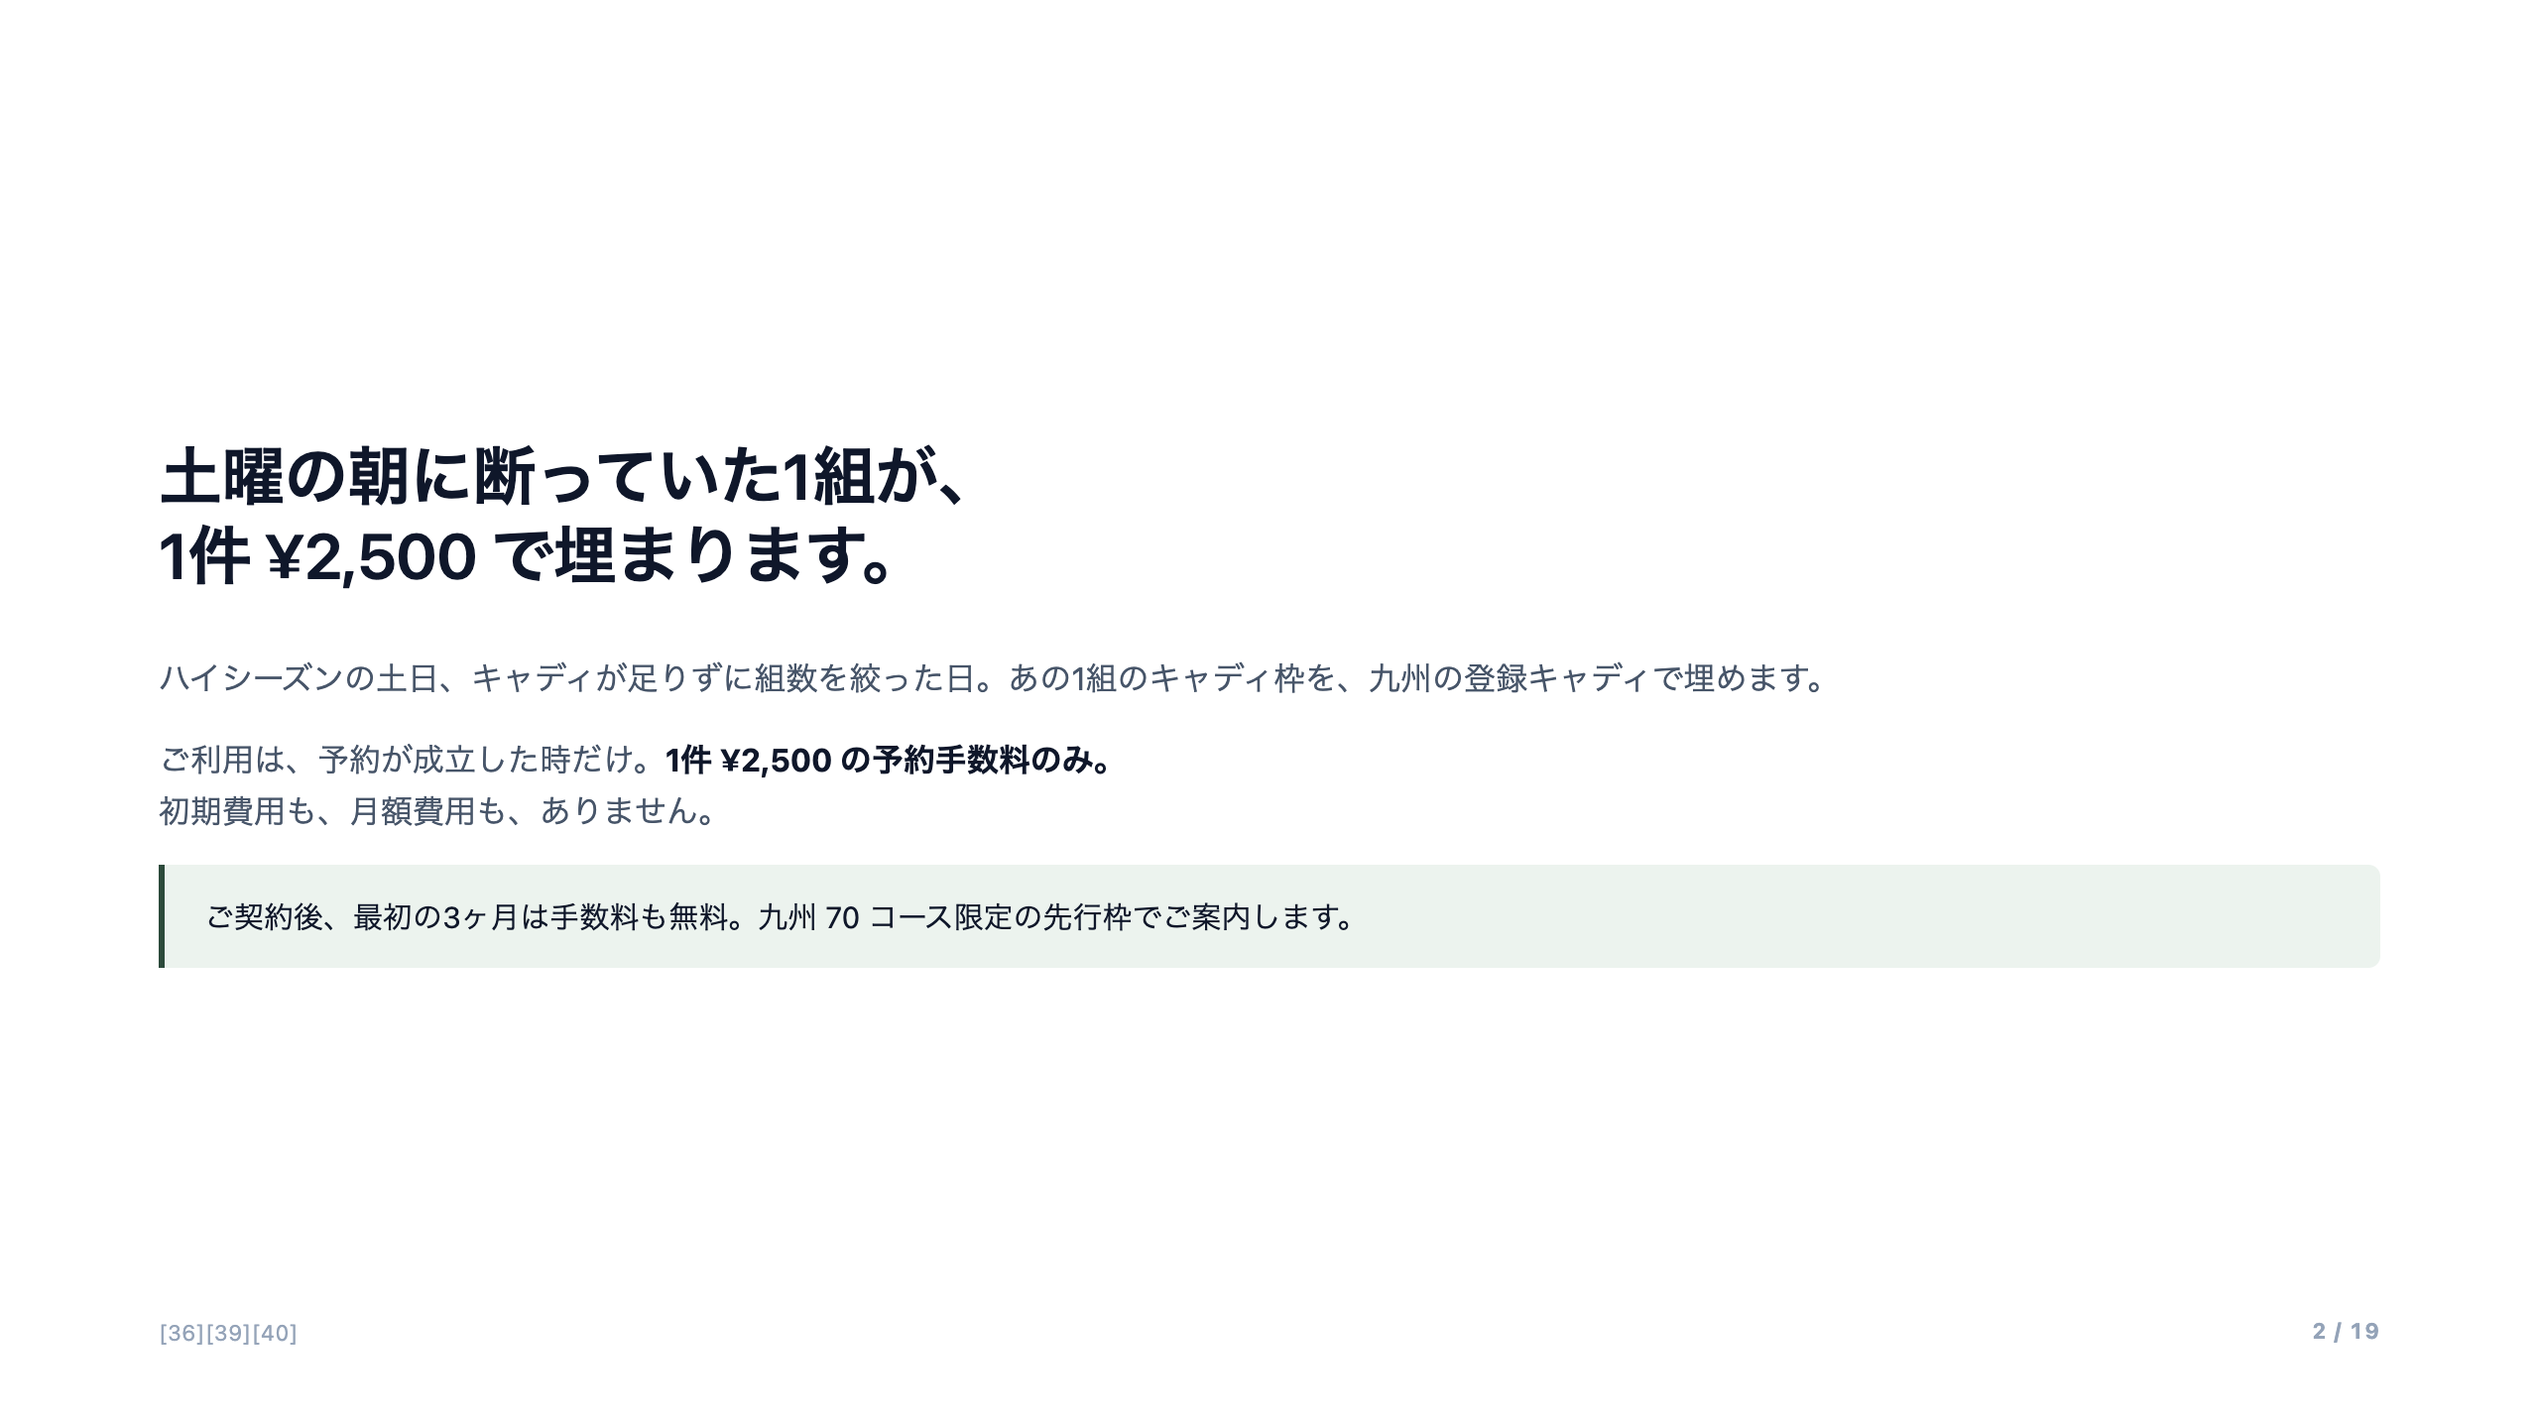

Slide 3


Slide 4


Slide 5


Slide 6


Slide 7


Slide 8
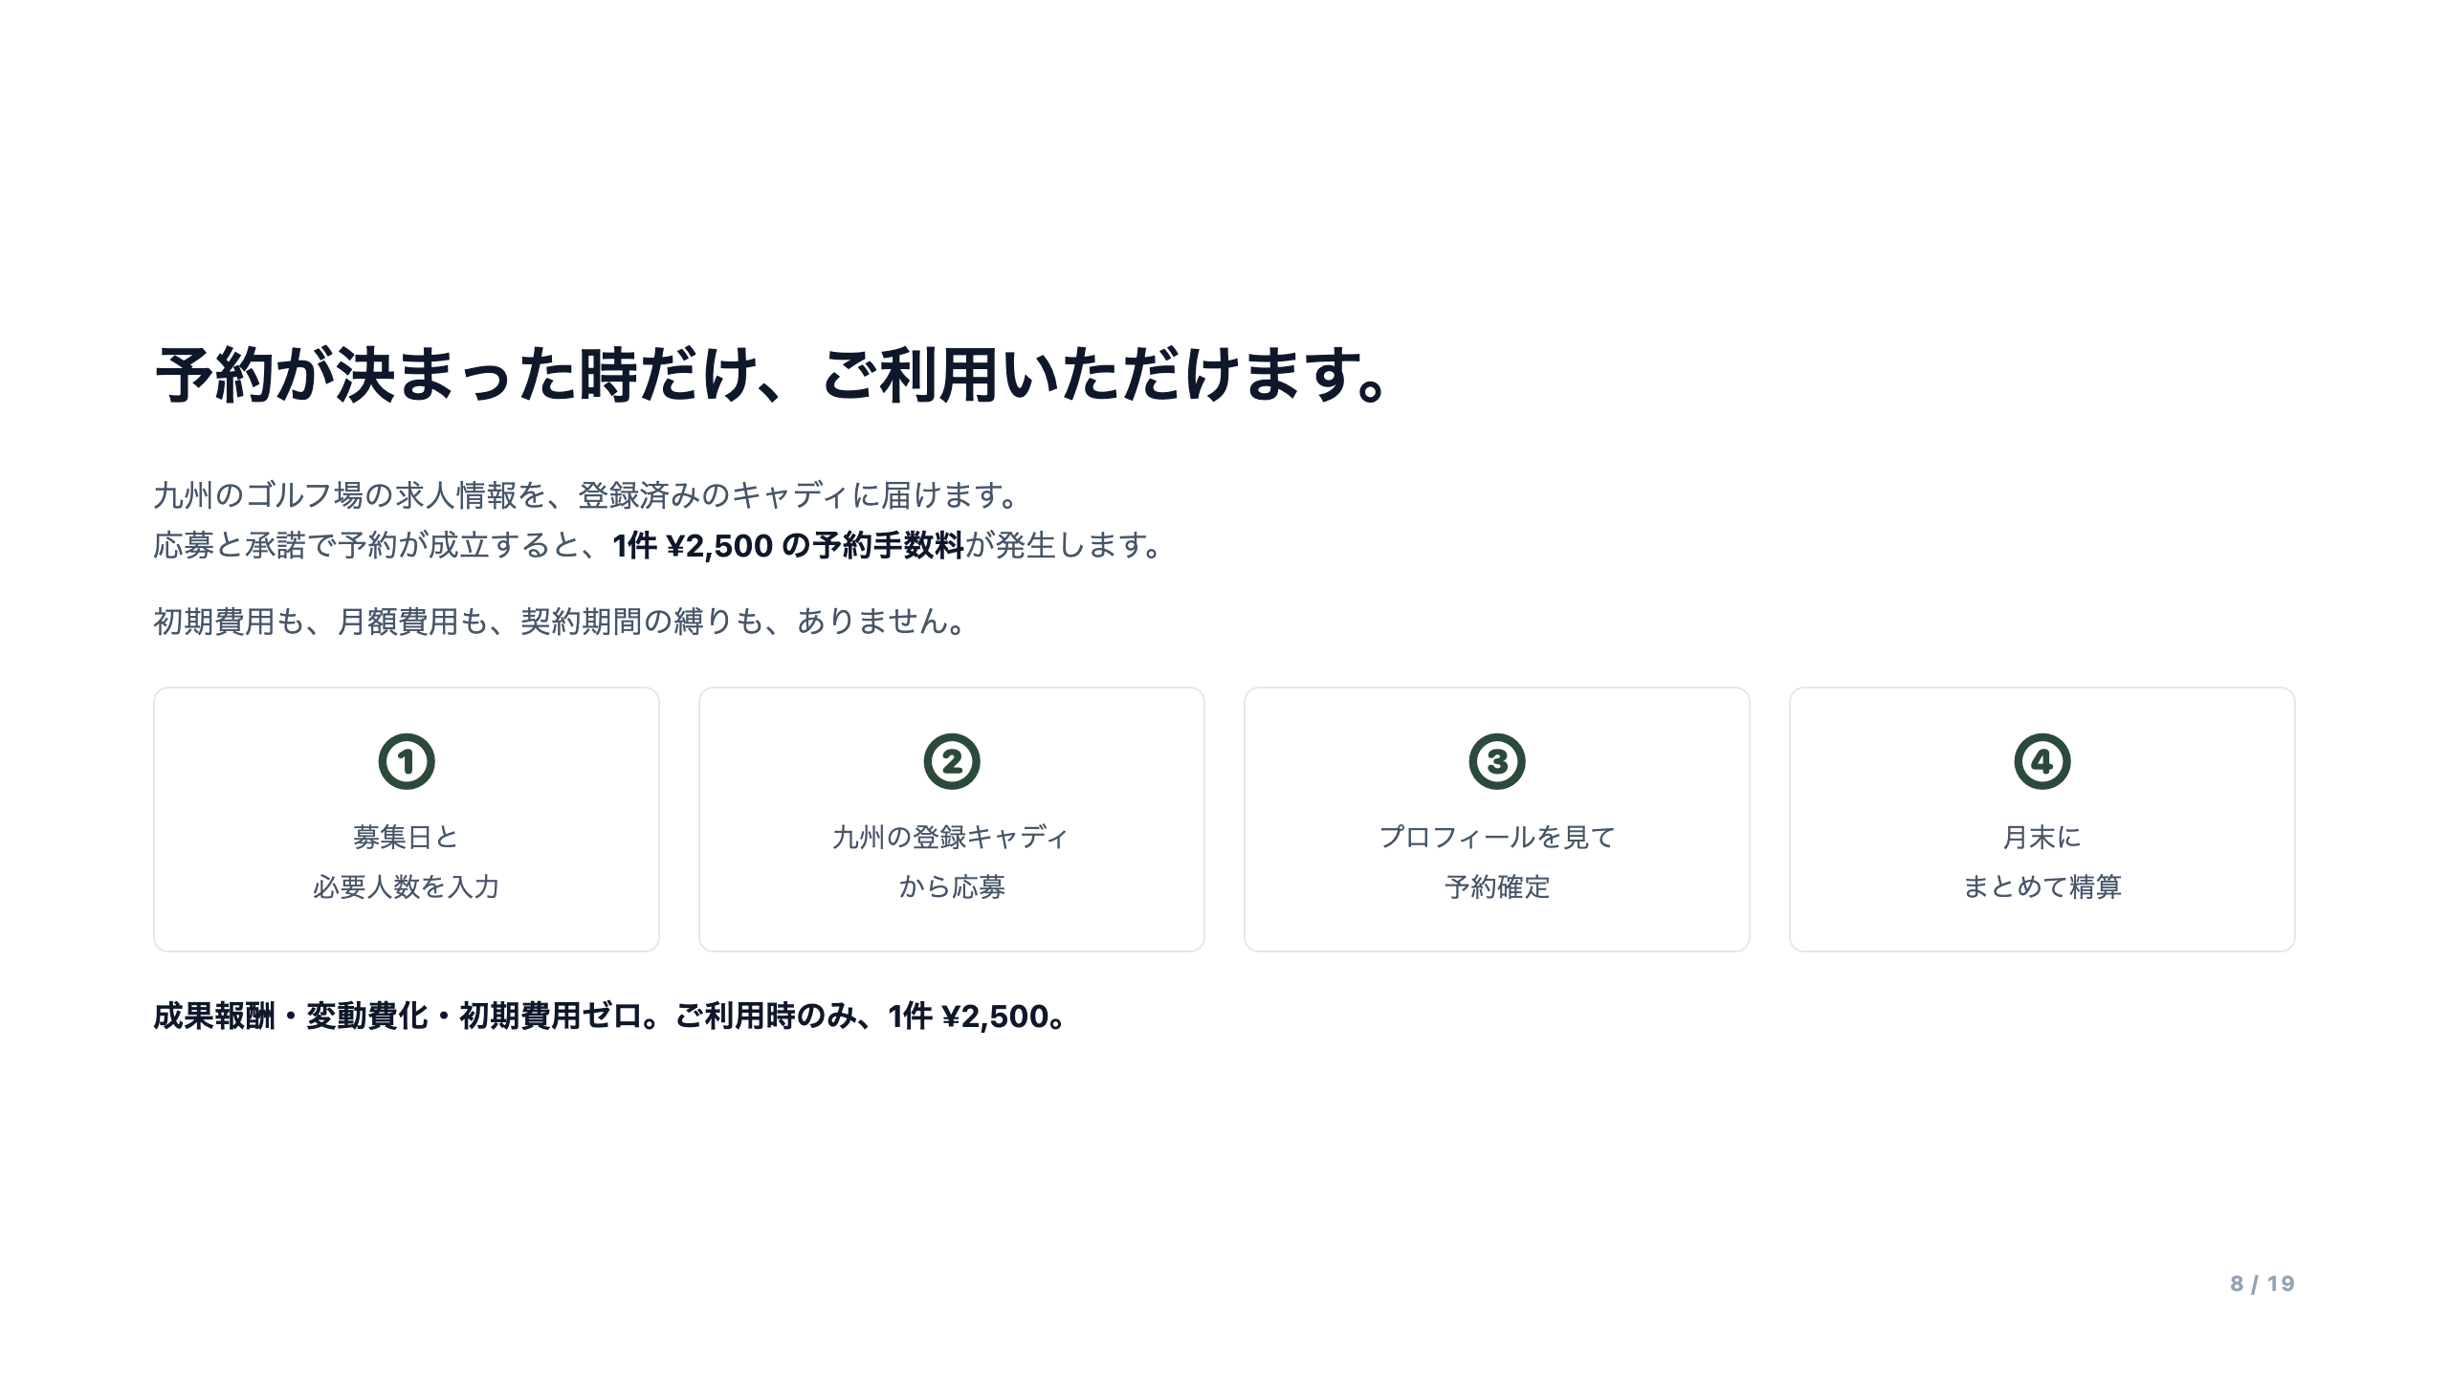

Slide 9
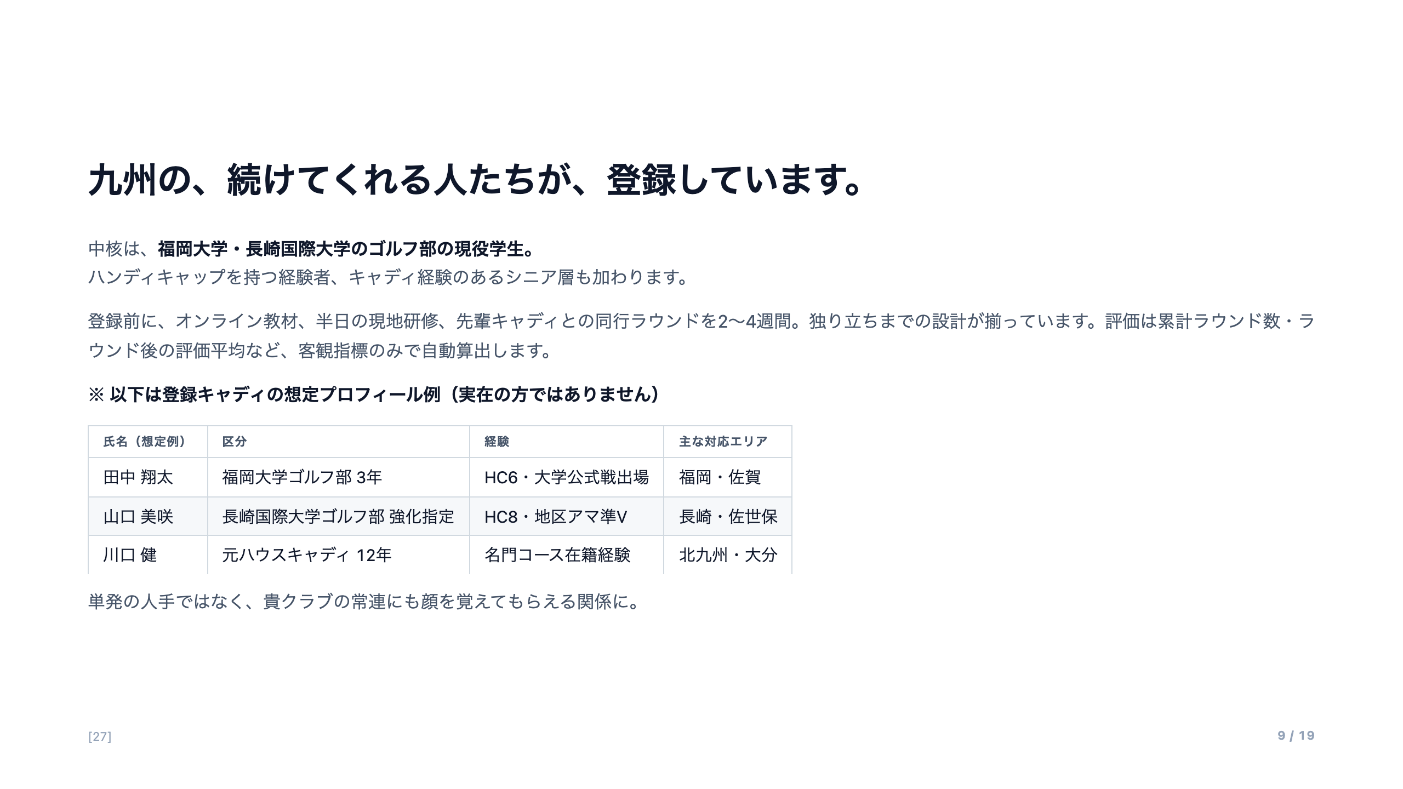

Slide 10
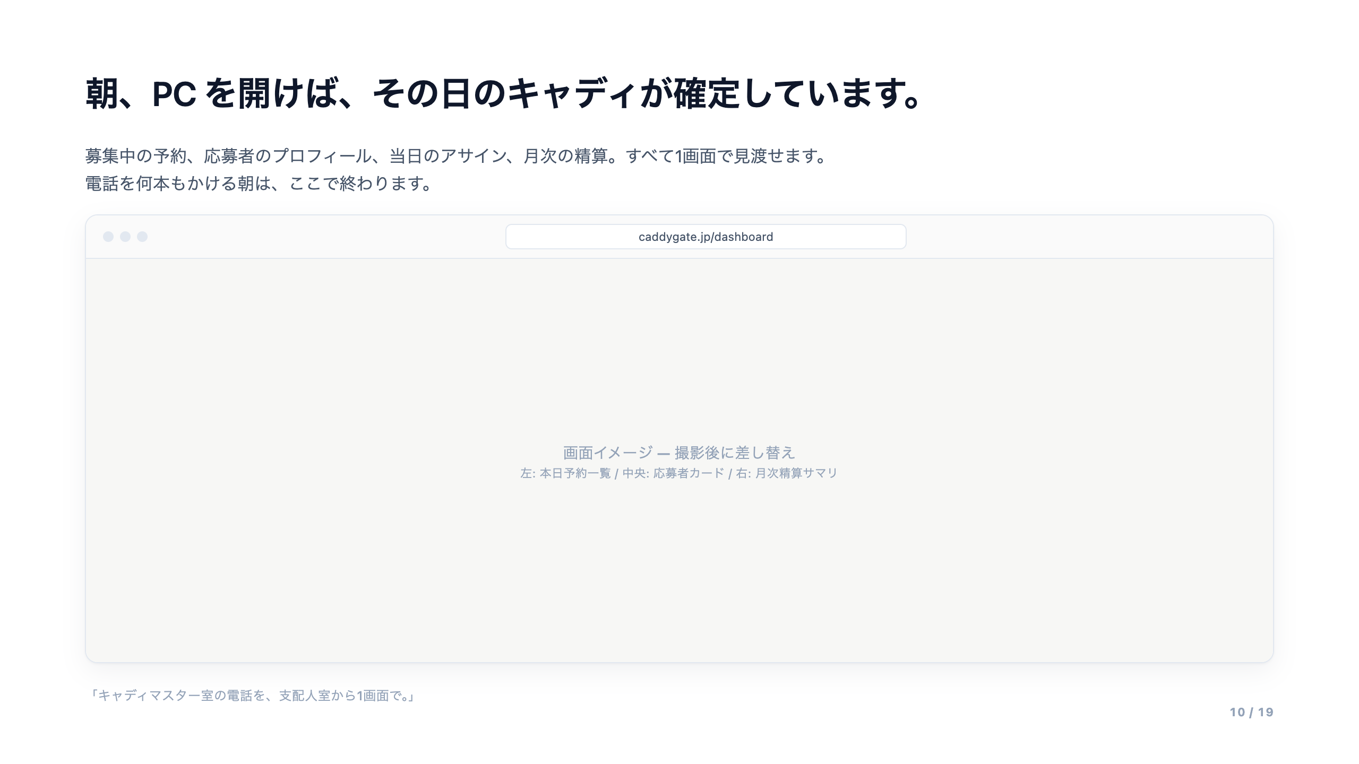

Slide 11
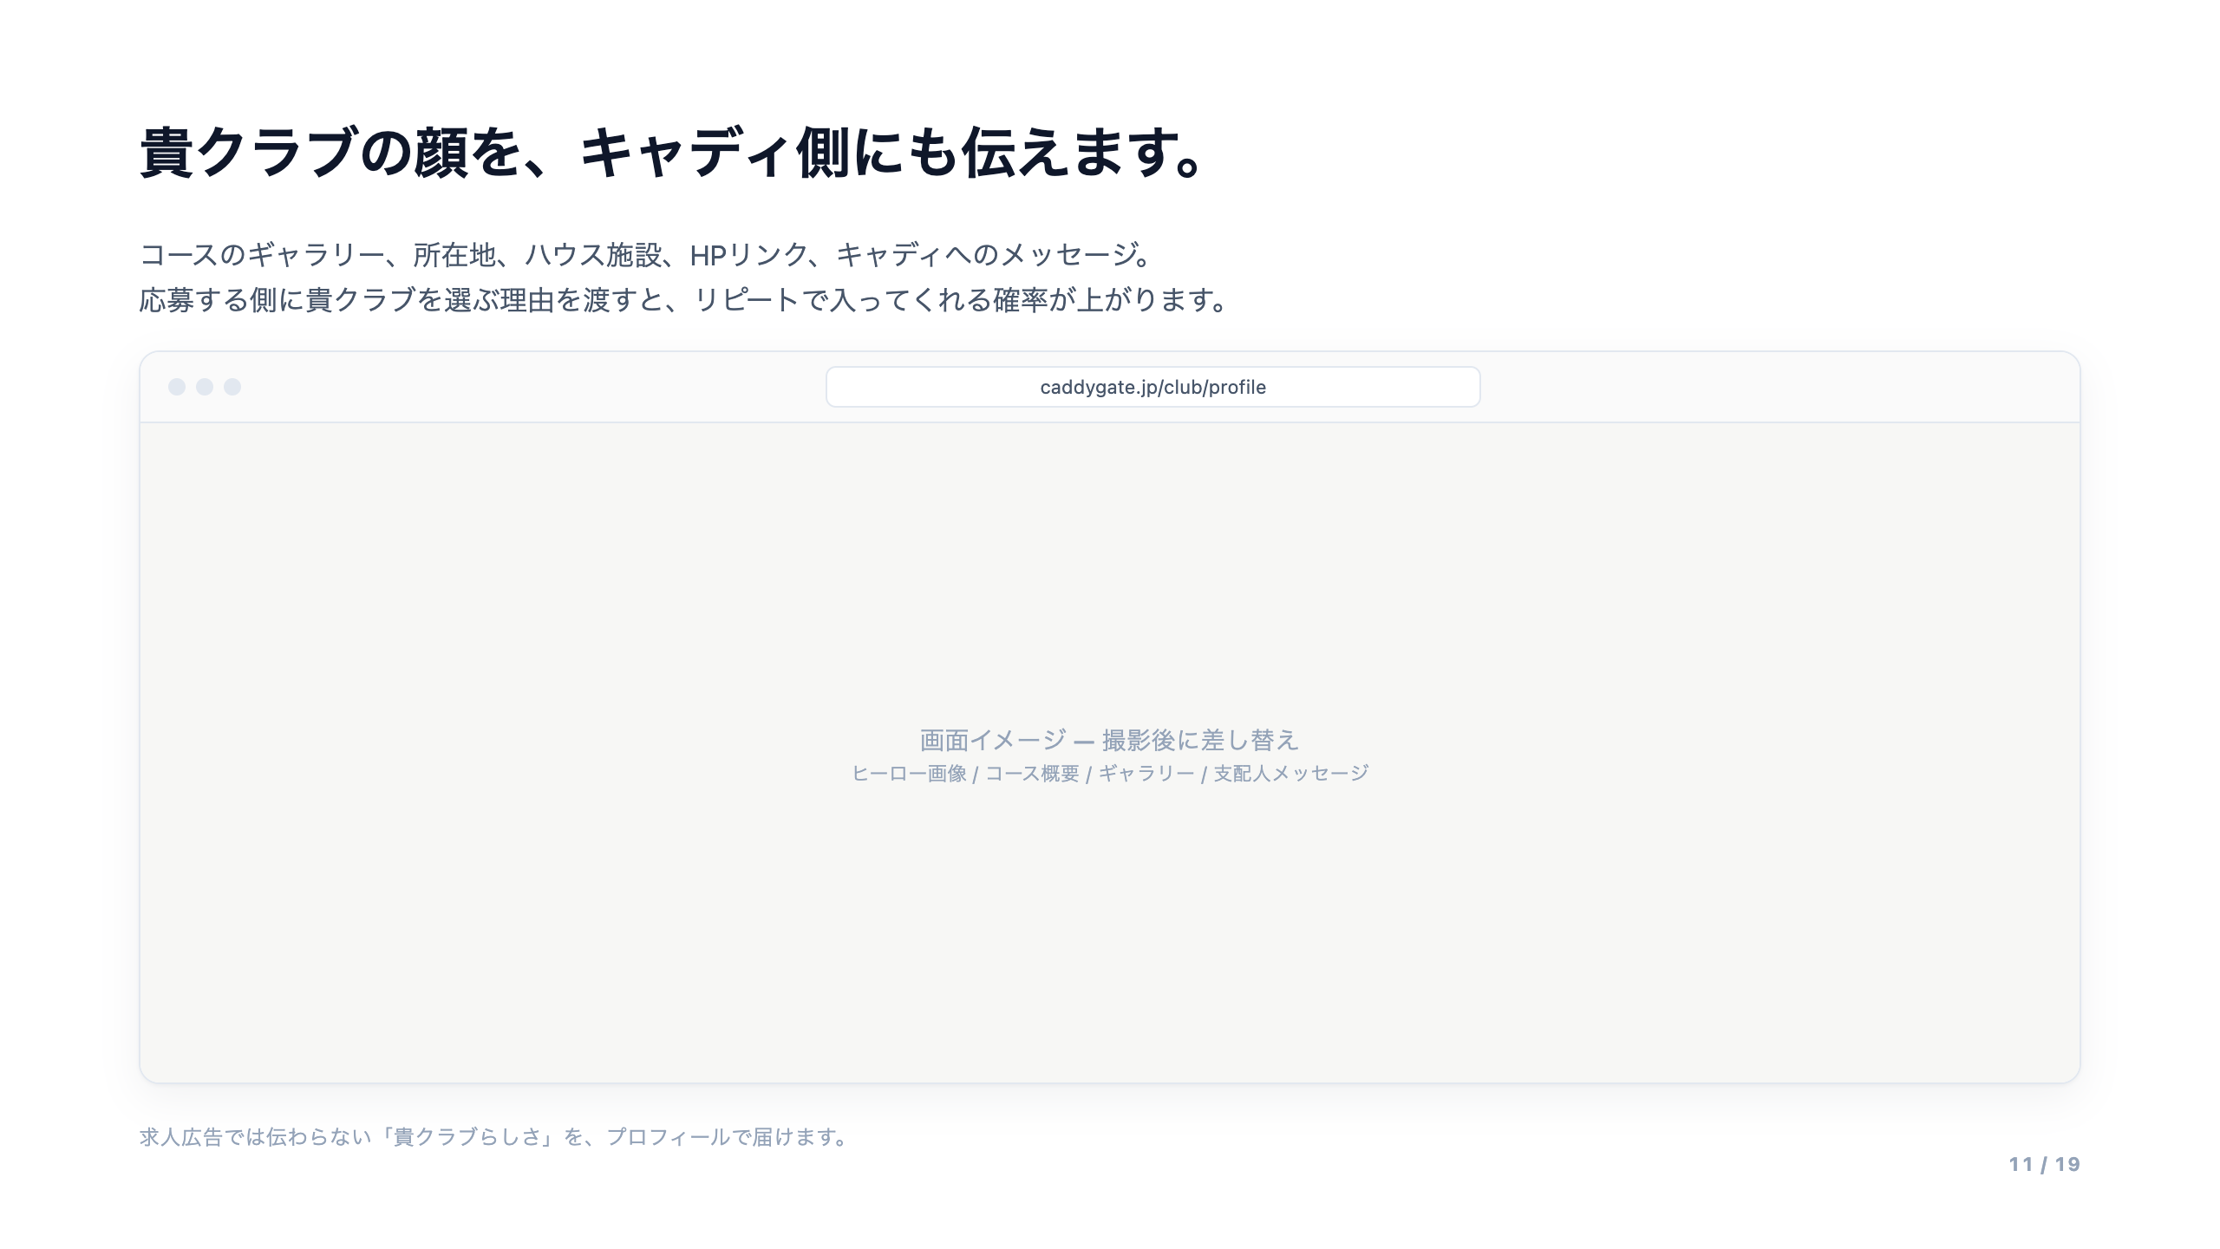

Slide 12
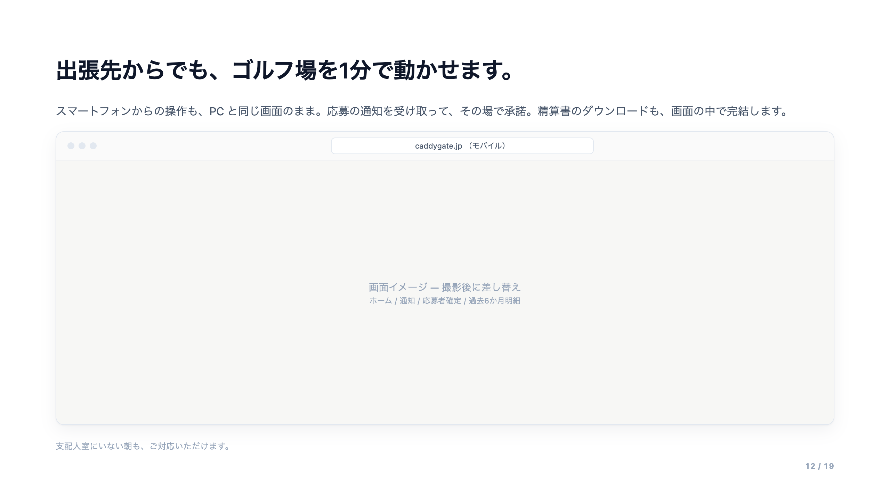

Slide 13
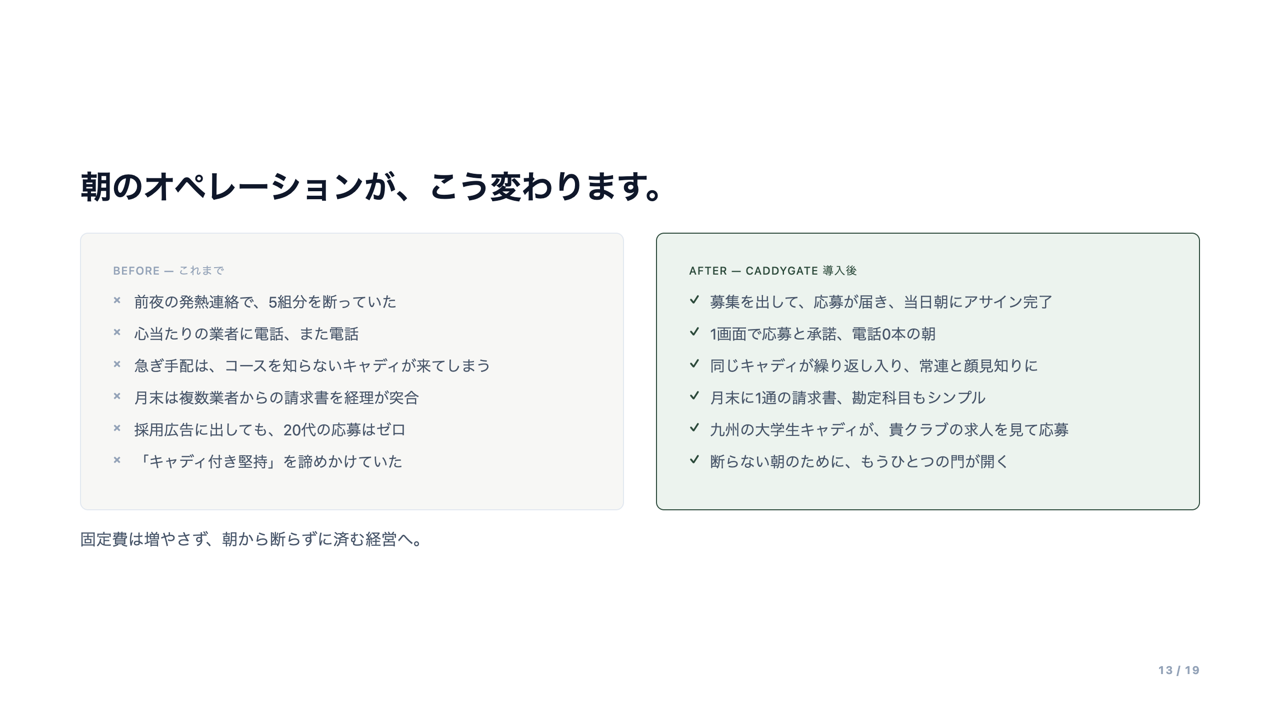

Slide 14


Slide 15


Slide 16
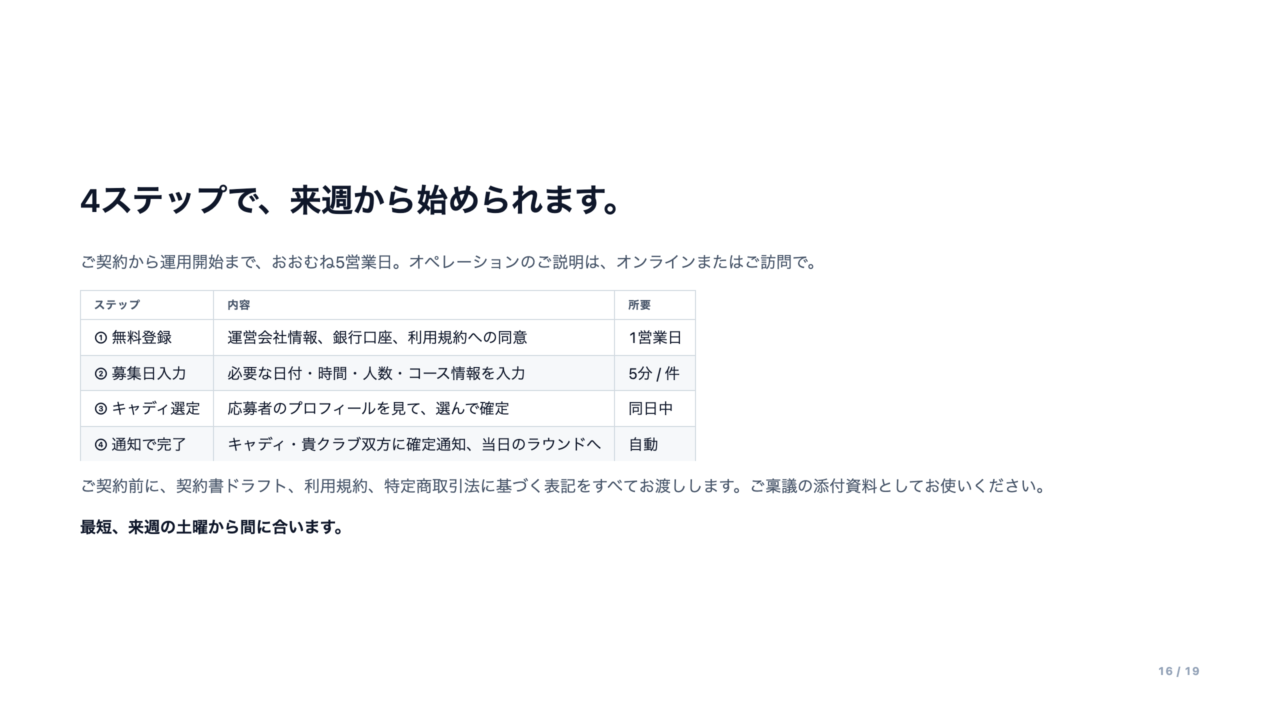

Slide 17
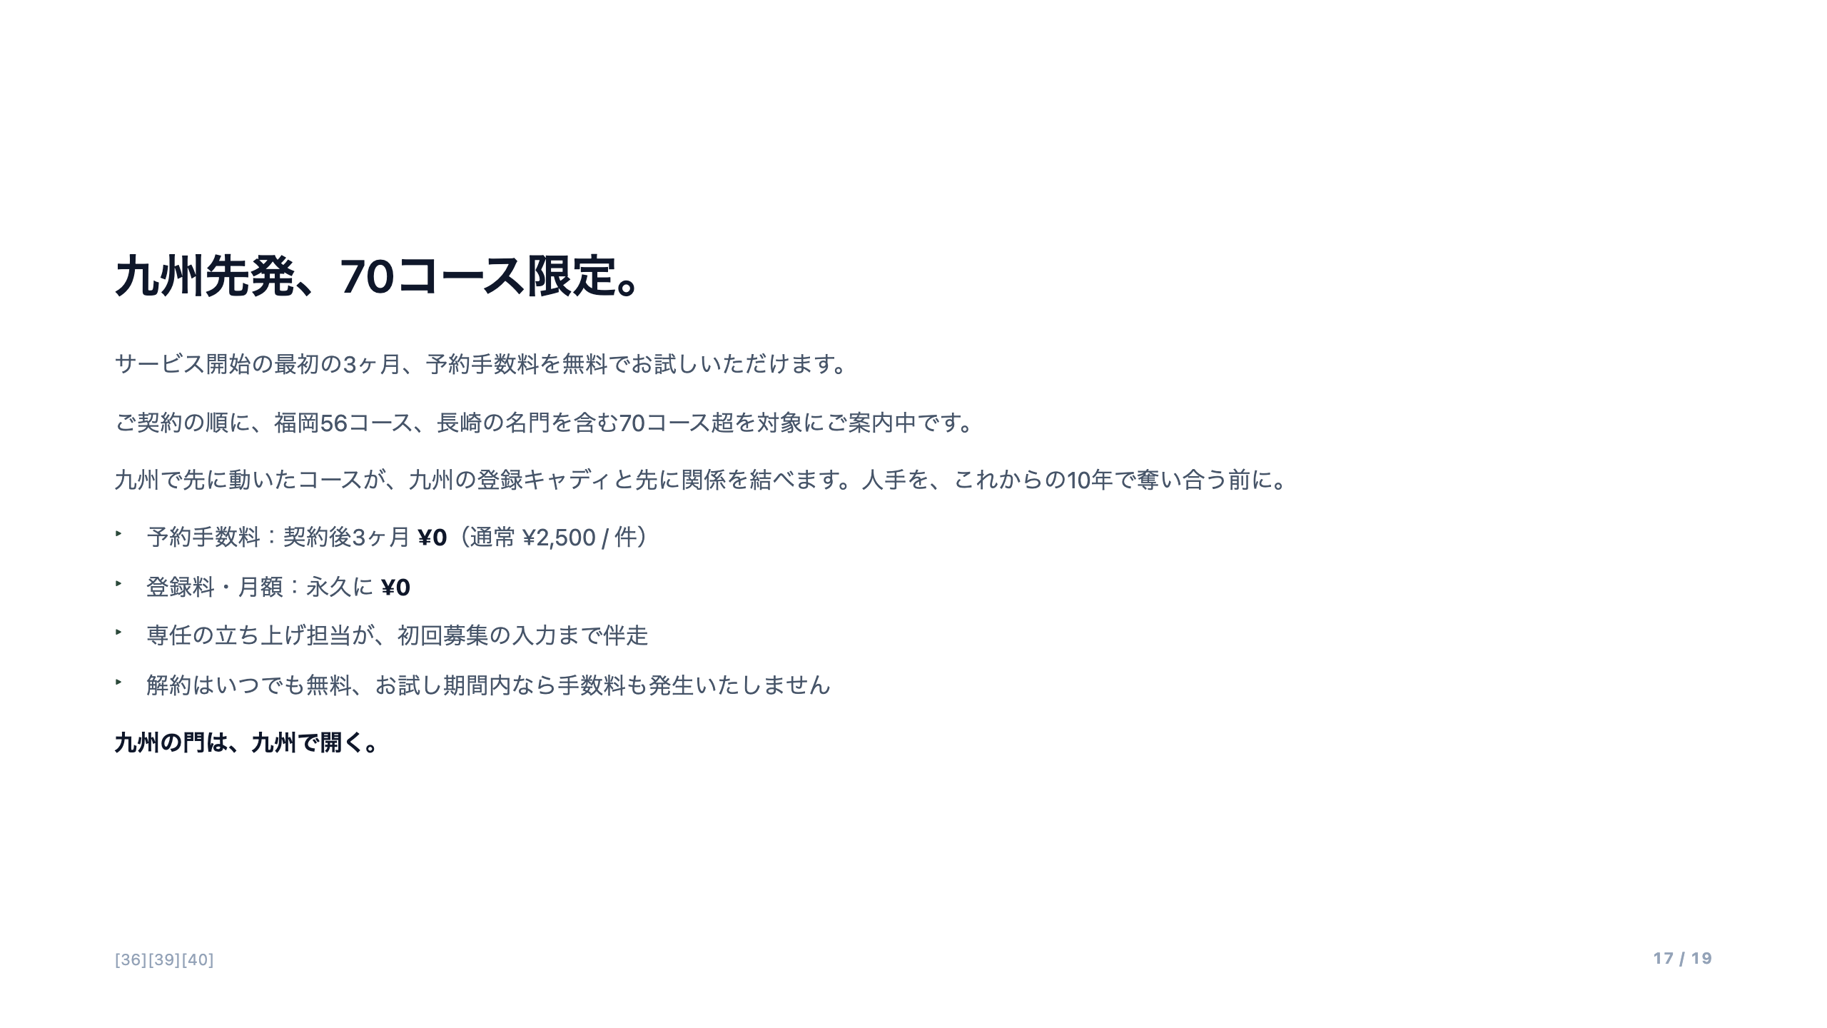

Slide 18


Slide 19
